Slide 1
Этнические конфликты в современном мире
Выполнила Лисенкова Елизавета, ПИ19-2

Slide 2
План:
Что такое этнический конфликт?
Причины возникновения
Примеры этнических конфликтов
Пути решения

Slide 3
Этнический конфликт -
специфическая форма проявления социального конфликта, где стороны (или одна из сторон) мобилизуются, действуют или притесняются по этническому признаку.

Slide 4

Причины возникновения этнических конфликтов:
социально-экономические
культурно-языковые
этнодемографические
экологические
этнотерриториальные
исторические
конфессиональные
культурные

Slide 5
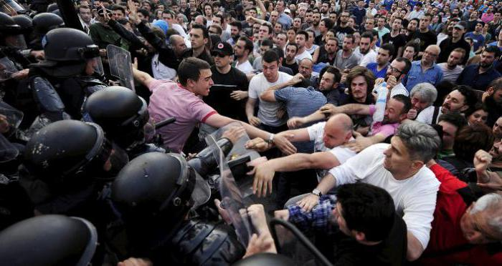
Вооруженный конфликт между Грузией и Южной Осетией

Slide 6
Ситуация в Нагорном Карабахе
Армения и Азейбарджан

Slide 7
Пути решения этнических конфликтов
Изменения законодательства и социальной структуры
Переговоры
Обмен информацией между группами

